Slide 1

豐饒之地與貧瘠之地的犯案類型
Types of crimes in the fertile land and the barren land
指導老師：江傳文老師
2021.01.10

Slide 2
分工表
01
work distribution chart
郭冠宏
C107110106
陳亭禎
C107110133
范丞佑
C107110154
范丞佑
C107110154
所有資料整合
K-MEANS
CORTANA
關聯規則分析
蒐集所用資料
PPT簡報
FP-GROWTH
關聯規則分析
資料清洗與轉換
DOCX報告
犯罪分布圖視覺化

Slide 3
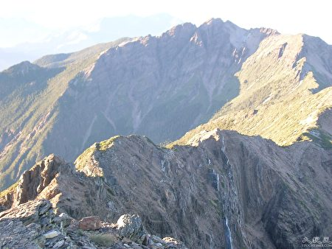
PART ONE
動機說明與問題陳述

Slide 4



PART ONE
02
動機說明與問題陳述
在不同區域所得不一的情況下，我們想探究平均收入較為相近的地區，是否會有相同的犯案類型？利用綜合所得收入與犯罪資料的資料集，藉由關聯規則的分析，來分析出收入的高低會與哪種犯案類型有關。
隨著社會經濟不斷地推動，造成貧富差距日益增大，使得富者越富，貧者越貧，在哪種地區會有哪類型的犯罪呢?這些犯罪類型是否都相同？

Slide 5

PART ONE
03
研究目的
分析出高/低收入地區有哪些犯罪類型
建立地區犯罪分布圖

Slide 6

PART TWO
資料介紹與處理

Slide 7
PART TWO
04
資料介紹與處理
01
1
將在開放平台所下載的資料集做統計與整合
02
2
將資料集做前處理
03
3
將整理出來之資訊進行關聯分析
找出其關聯性
05
04
4
建立地區犯罪分布圖
5
將犯罪分布圖視覺化

Slide 8
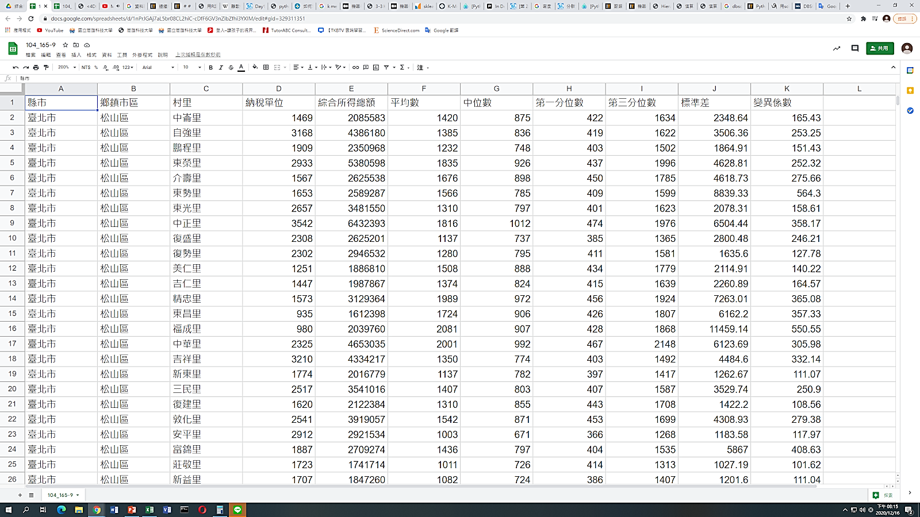
PART TWO
05
資料介紹與處理
1
綜合所得收入資料
自政府資料開放平台網站中，蒐集到了全台地區的綜合所得收入資料，內容包含了縣市區域、納稅單位、綜合所得總額、平均數、中位數、四分位數、標準差及變異係數。

Slide 9
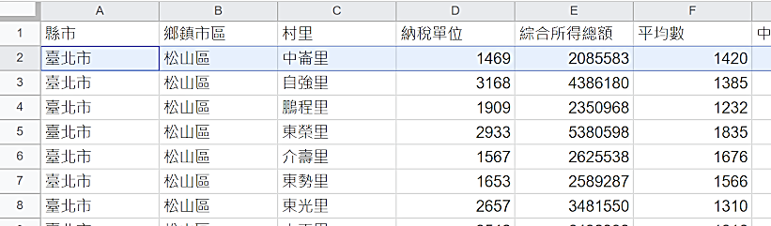
PART TWO
06
資料介紹與處理
1
綜合所得收入資料
單位以千為計算
綜合所得總額除以納稅單位，表示平均每一單位的綜合所得收入。

Slide 10
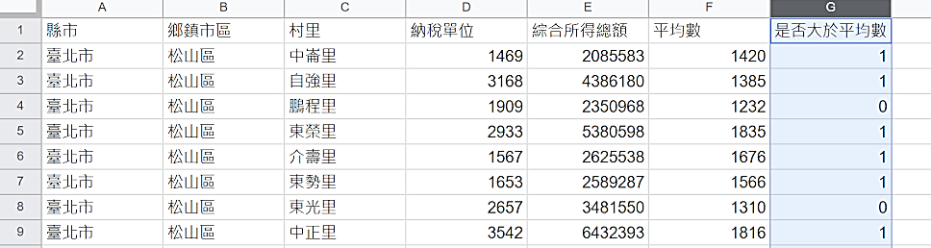
PART TWO
07
資料介紹與處理
2
綜合所得收入資料
將非主要分析項目(四分位數和標準差等)移除。
以各個縣市為單位，統計出綜合所得總額的平均值，再將其區分為是否大於等於該縣市的平均值。
Notes:
以1表示為大於等於該縣市平均值；以0表示為小於該市平均值

Slide 11
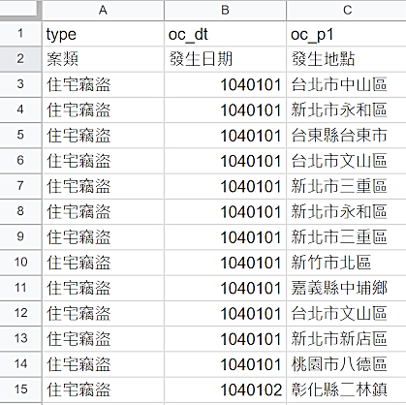
PART TWO
08
資料介紹與處理
1
犯罪類型資料
自政府資料開放平台網站中
，蒐集到了全台地區的犯罪類型資料，內容包含了犯罪類別、犯罪發生日期以及發生地點，其中原始檔案為三個月份一個檔案。

Slide 12
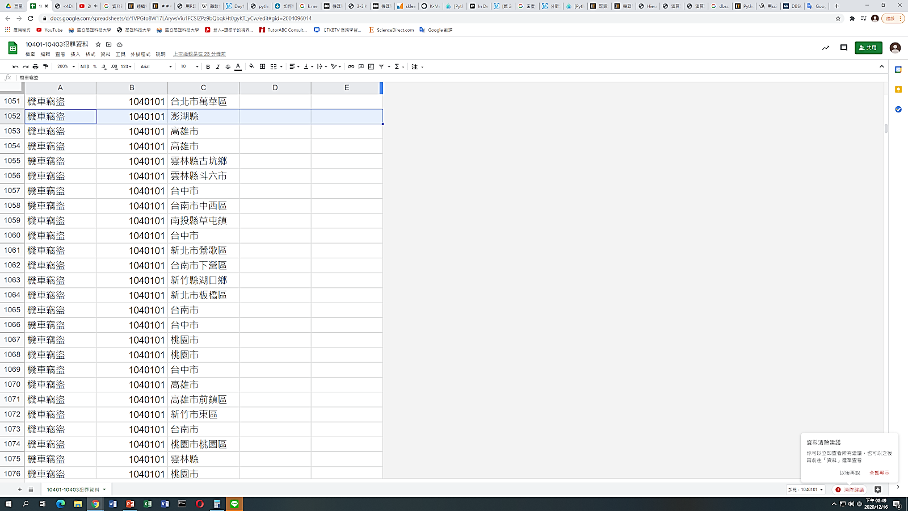
PART TWO
09
資料介紹與處理
2
犯罪類型資料
處理資料的過程中會發現，其中某些項目會缺少鄉鎮區
，故將其剔除。
先將一整年的犯罪資料統整成一份，接將案件發生日期刪除，依據每個地區將其所有案件類型進行統計。

Slide 13
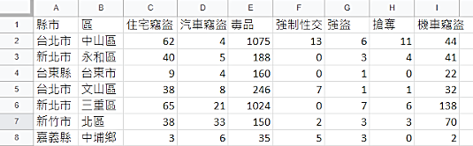
PART TWO
10
資料介紹與處理
2
犯罪類型資料
先將一整年的犯罪資料統整成一份，接著將案件發生日期刪除，依據每個地區將其所有案件類型進行統計。

Slide 14
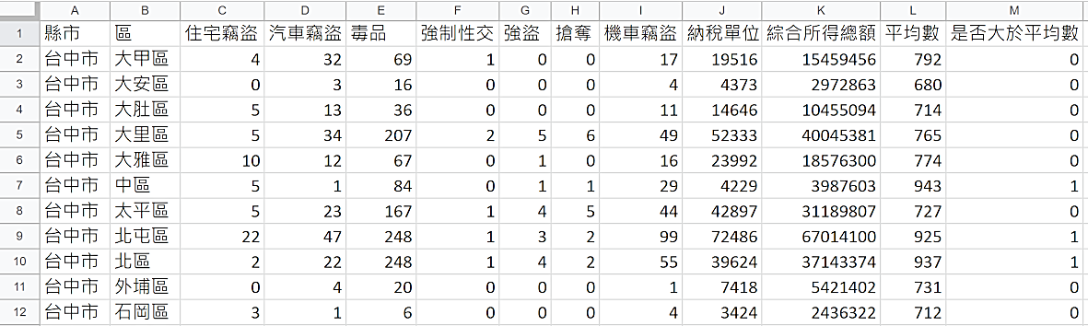
PART TWO
11
資料介紹與處理
2
資料統合
為方便進行關聯分析，將兩份資料(綜合所得收入與犯罪資料)進行統整。

Slide 15
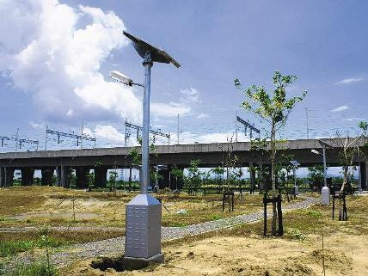
PART THREE
方法介紹

Slide 16
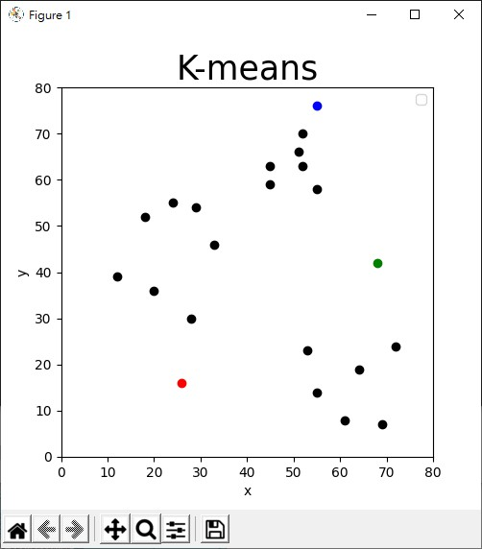
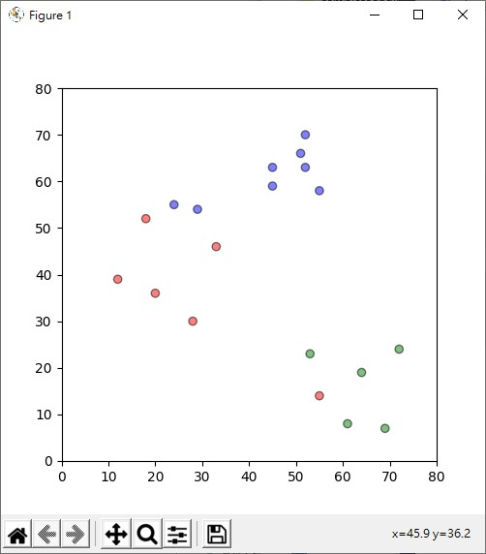
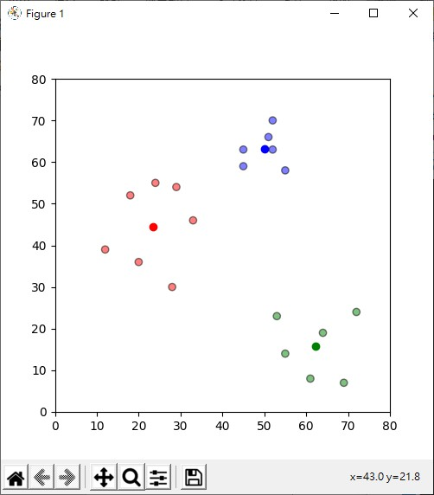
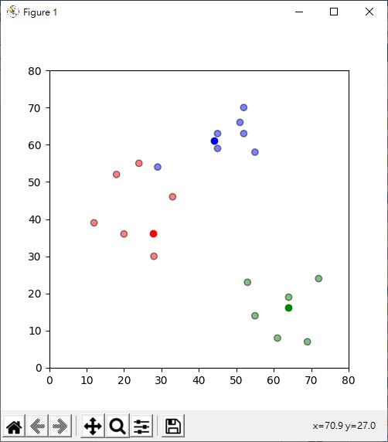
PART THREE
12
方法介紹
K-means 分群方法
群集數量推定為K，隨機選取K個點作為群集中心。
將每一個點分類到離該點最近的群集中心（常用歐基里德距離）。
重新計算各組的群集中心(常用平均值)。
反覆2、3步驟直到群集中心固定不變。
K-means 分群方法是一種分割式分群法。
分割式分群法，就是在開始時就設定好群集數量，之後藉著反覆修正群心以達到分群的目的。

Slide 17
PART THREE
13
方法介紹
FP-GROWTH關聯規則分析方法
在關聯規則分析中，最常用的就是APRIORI演算法。APRIORI演算法是一種先產生集合再檢驗是否為高頻項目集合的方法。當資料集很大的時候，需要不斷掃描資料集，如此會造成運行效率低下。
而FP-GROWTH演算法就很好的解決了這個問題。它的方式是把資料集的項目轉換成一棵FP-Tree上面，再根據這棵樹找出高頻項目集合。FP-tree的構建只需要掃描兩次資料集。
第一次掃描資料，得到所有高頻項目集合(單一項目集合)的計數，接著刪除支持度低於門檻值的項目，再將高頻項目集合放入標頭表格。
第二次掃描資料，對於每個集合剔除非高頻項目集合，並按照支持度大小降序排列。

Slide 18

PART THREE
14
方法介紹
FP-GROWTH關聯規則分析方法
依照資料，建立標頭表格。
標頭表格建立後，按照支持度進行降序排列。
STEP01
01
STEP02
開始建立FP-Tree，將排列後的項目集合根據標頭表格的順序插入FP-Tree中，如有共同之祖先節點，則共同之祖先節點計數加1，直到所有項目集合插入FP-Tree中。
得到FP-Tree及排列後的項目集合後，首先從標頭表格的底部依序向上，對應FP-Tree的每一項，找到其條件樣式基底，接著持續遞迴，直到找到最大高頻項目集合。
STEP03
STEP04

Slide 19
PART THREE
15
方法介紹
CORTANA子群組探勘
CORTANA子群組探勘是一種類似於關聯規則分析的方法，其背後所實作的演算法為Exceptional Model Mining（EMM）
，該演算法能使研究人員更專注於所要關注的目標項目，目標項目類型可為數值、類別、二元值以及連續類型，還能將多個項目結合，形成目標概念進行分析。

Slide 20

PART FOUR
模型建立

Slide 21
PART FOUR
16
模型建立
3
K-means分群方法(綜合所得收入資料)
在執行K-means分群方法時，決定多少個群體為首要步驟，同時也是最為重要的一步，分群的好壞會影響後續的結果與解釋，在此藉由SSE(誤差平方和)進行分群個數的比較與選擇。

Slide 22
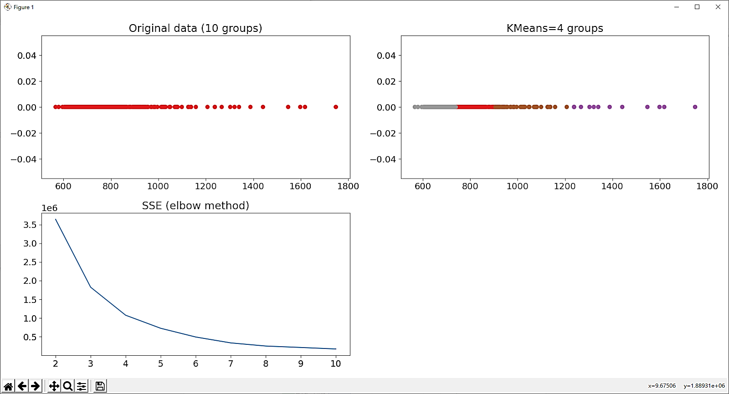
PART FOUR
17
模型建立
3
K-means分群方法(綜合所得收入資料)
根據SSE結果，可觀察出K=4時，SSE的下降幅度趨於平緩，依照手肘法，選擇4群做為分群個數。

Slide 23
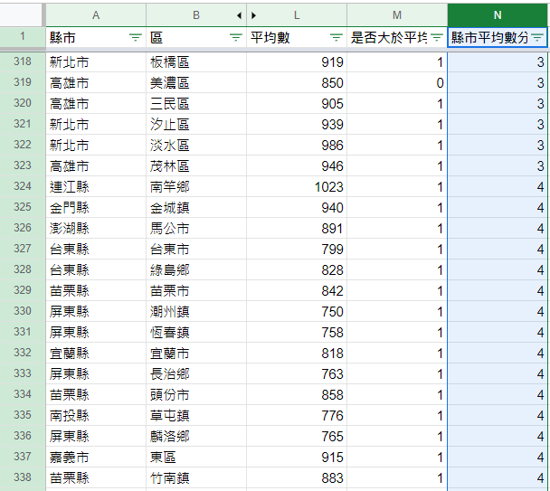
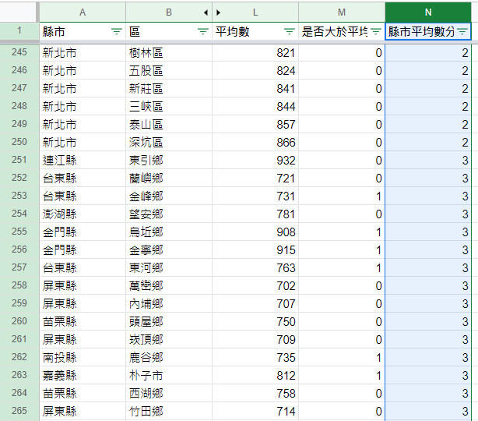
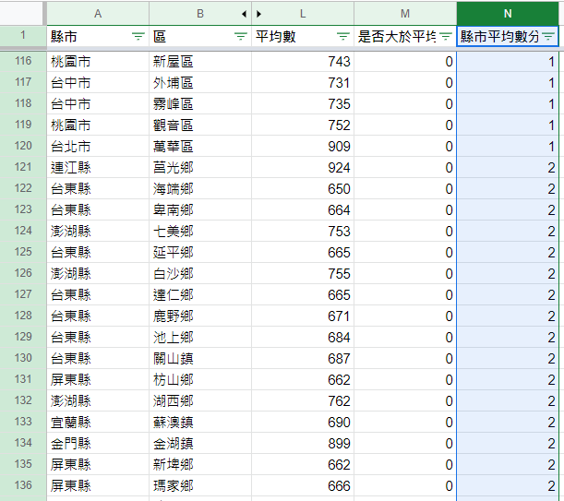
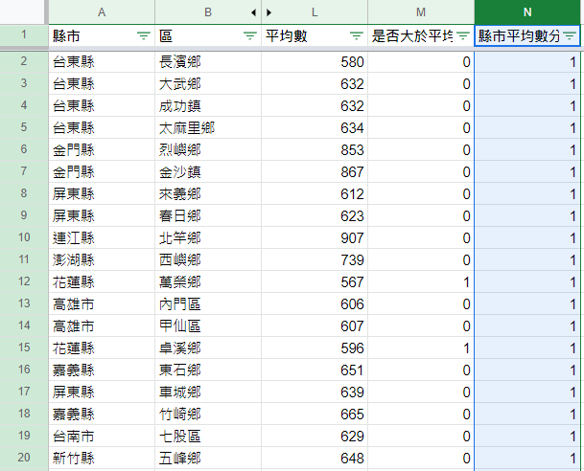
PART FOUR
18
模型建立
3
K-means分群方法(綜合所得收入資料)
接著，將資料分為4個群別，分為“1”~“4”依序代表由低到高的綜合所得排序分群。

Slide 24
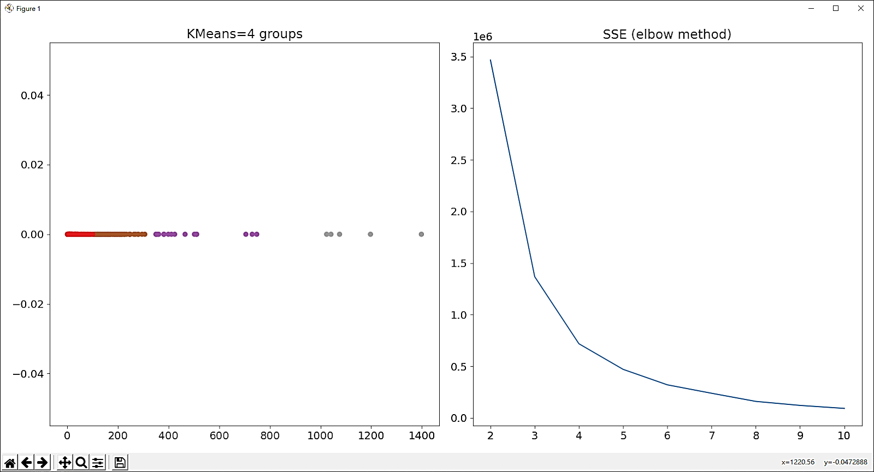
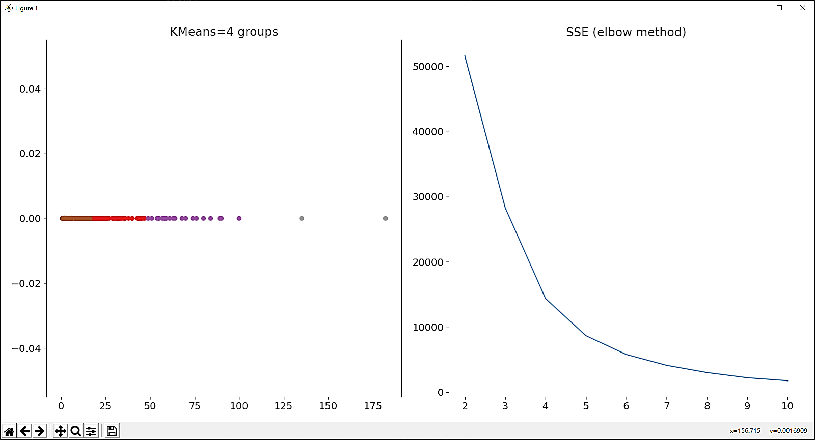
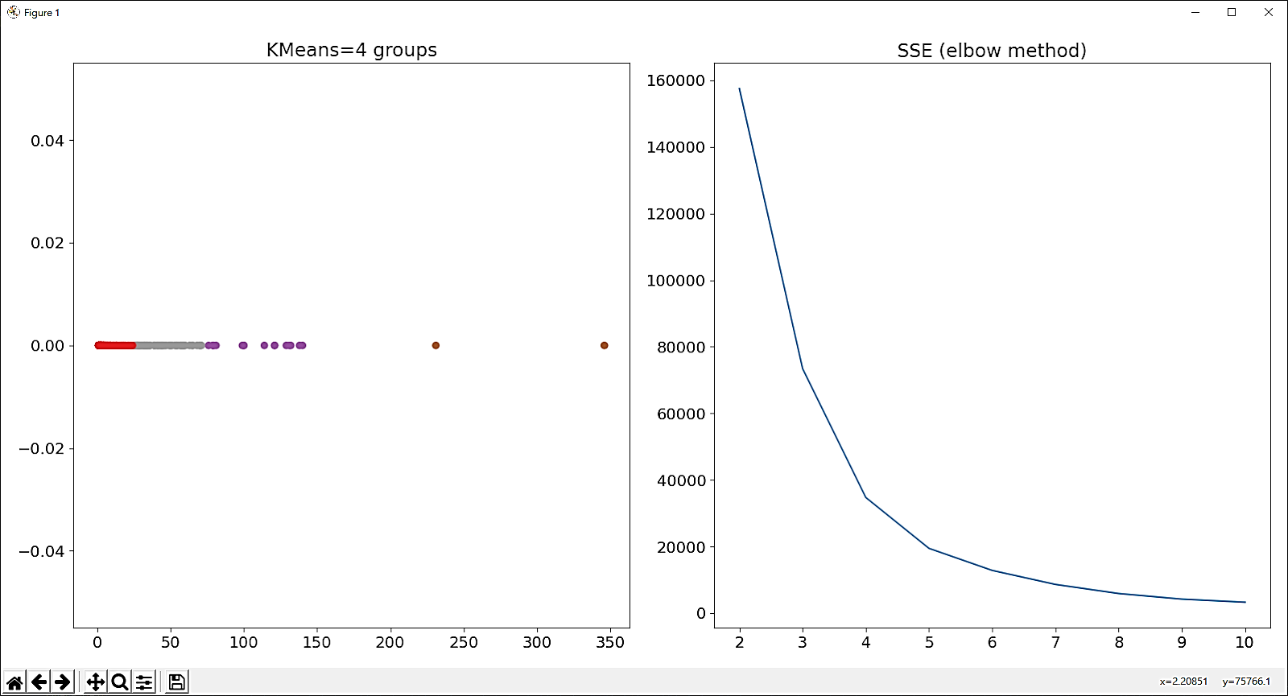
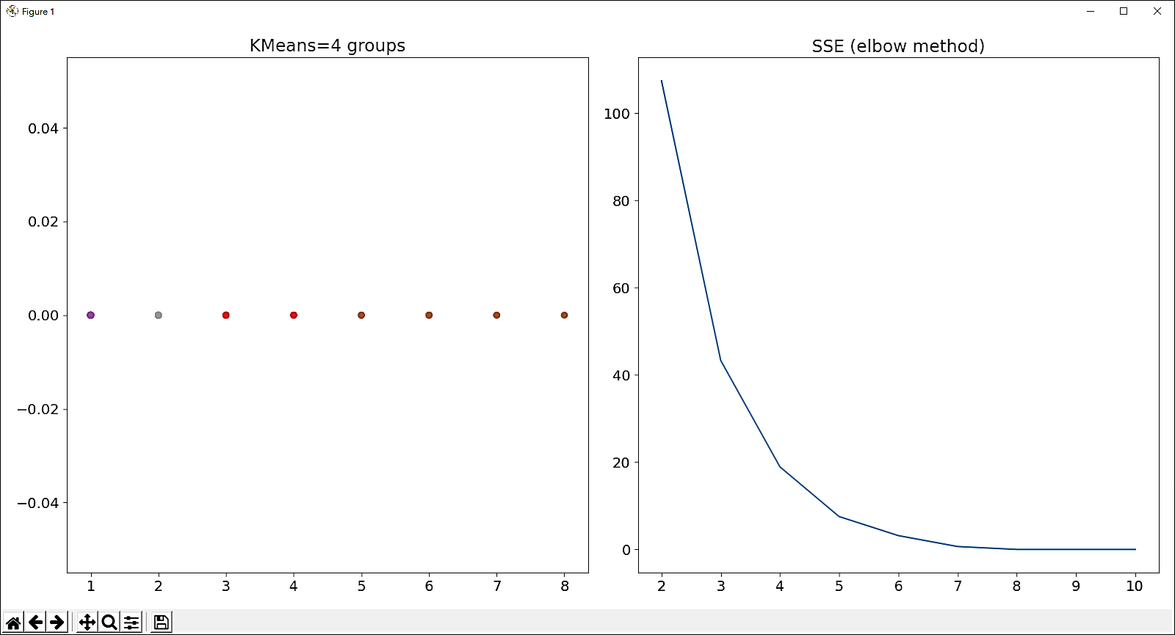
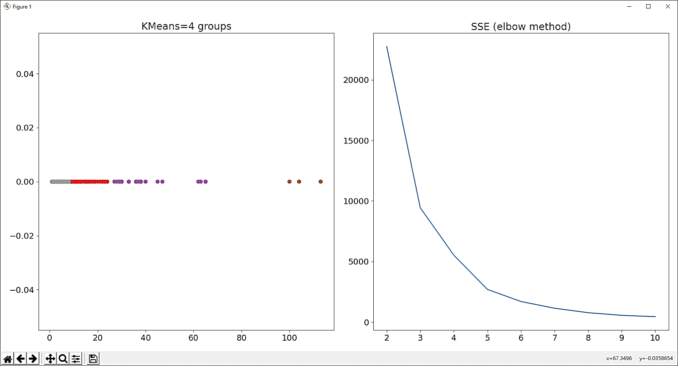
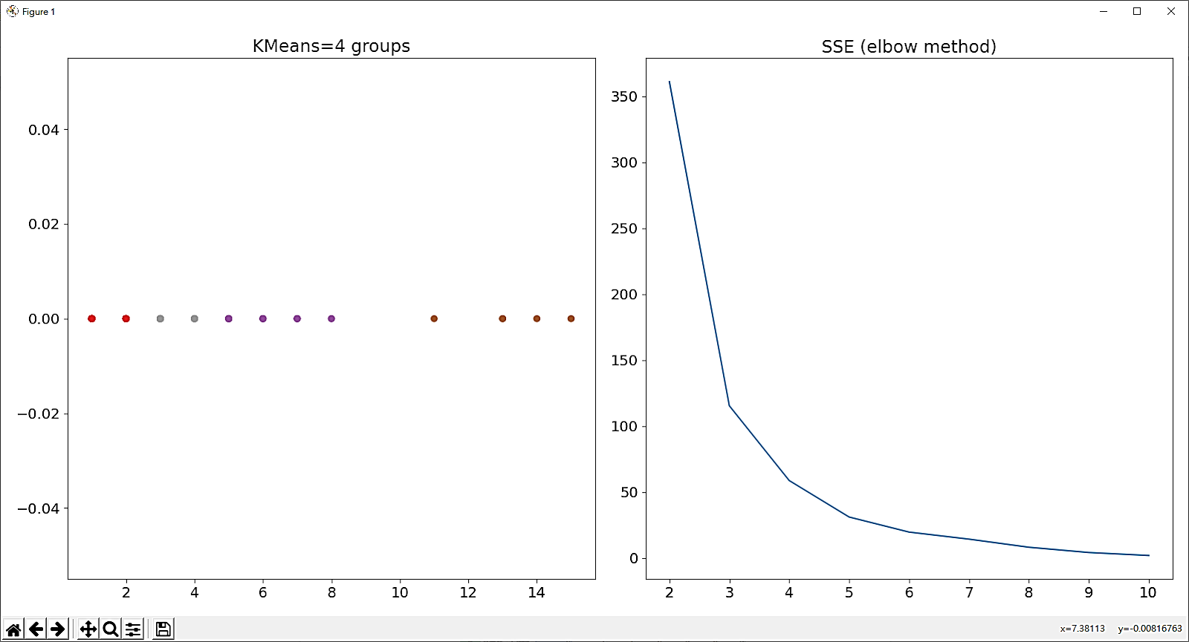
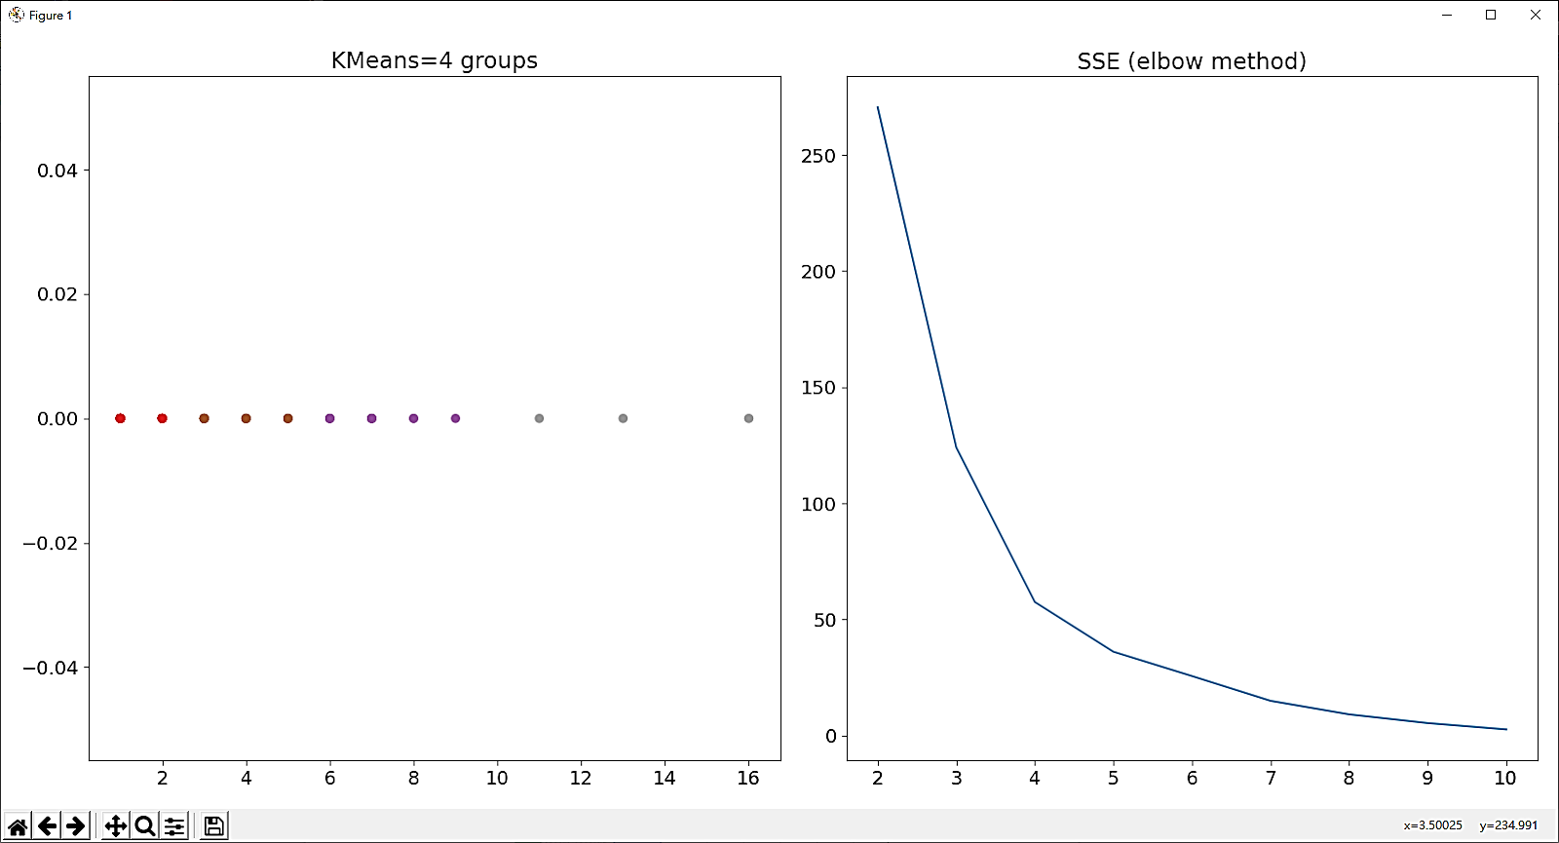
PART FOUR
19
模型建立
3
K-means分群方法(犯罪資料)
機車竊盜分群
毒品分群
汽車竊盜分群
強盜分群
強制性交分群
住宅竊盜分群
搶奪分群
圖為各犯罪類別之分群，由圖可發現，SSE的下降幅度趨於平緩大部分皆於4群以後，為使資料格式統一，因此將所有犯案類型分為4個群別。

Slide 25
PART FOUR
20
模型建立
住宅竊盜分群
汽車竊盜分群
強制性交分群
強盜分群
搶奪分群
毒品分群
機車竊盜分群

Slide 26
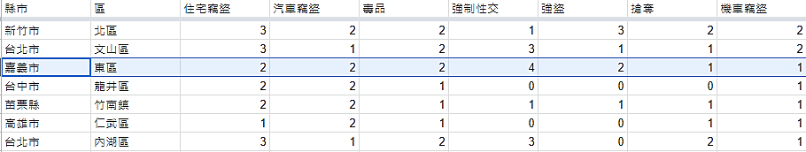
PART FOUR
21
模型建立
3
K-means分群方法(犯罪資料)
將整合資料之犯罪內容進行分群動作，根據K-means，分為5個群別，其中“0”表示為該區域無發生犯罪案件，而“1”~“4”依序代表由低到高的案件數排序分群。

Slide 27
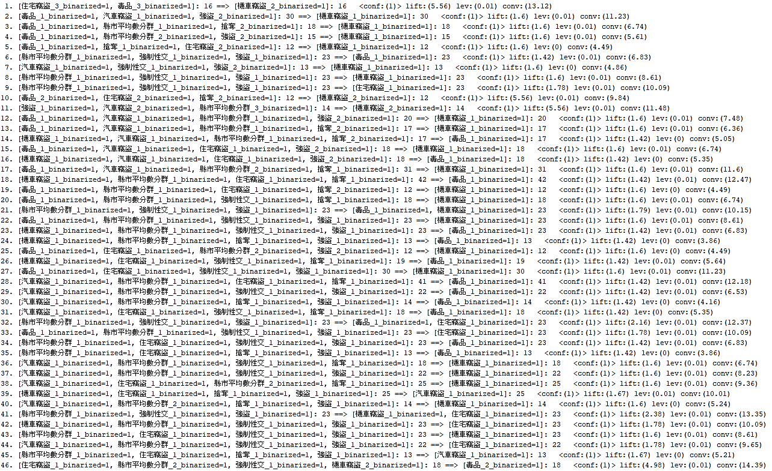
PART FOUR
22
模型建立
3
FP-GROWTH關聯規則分析方法
透過WEKA所提供的FP-GROWTH演算法，將資料格式整理好後，使用WEKA進行分析，由於支持度是根據出現於資料集內的次數而進行篩選，而本資料集內有部分群體的資料是較少的，因此決定將支持度以及信賴度設為0.01。
不利閱讀

Slide 28
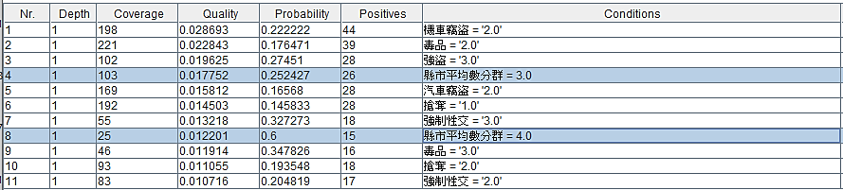
PART FOUR
23
模型建立
3
CORTANA子群組探勘
我們可以分析出更為簡潔明瞭的關聯規則出來，且可針對某一群體進行分析。

Slide 29
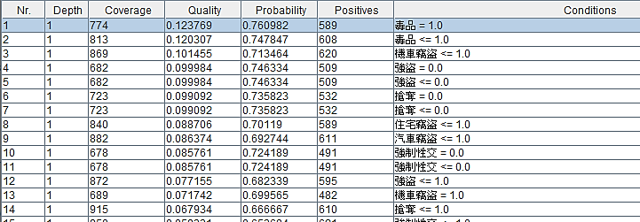
PART FOUR
24
模型建立
整個資料集中有多少資料符合該條件
使用的統計方式針對該子群組分析出的品質
表示該子群組中有多少資料符合該條件
關聯了幾個屬性
Positives/Depth
關聯分析的屬性

Slide 30
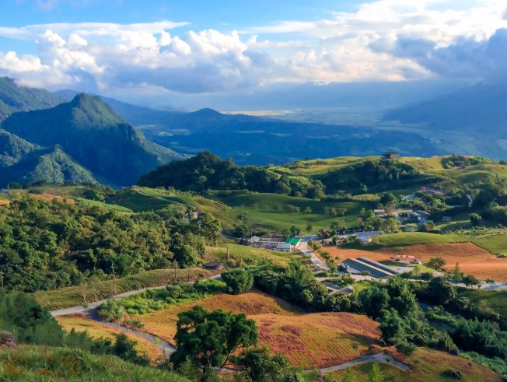
PART FIVE
結果呈現

Slide 31
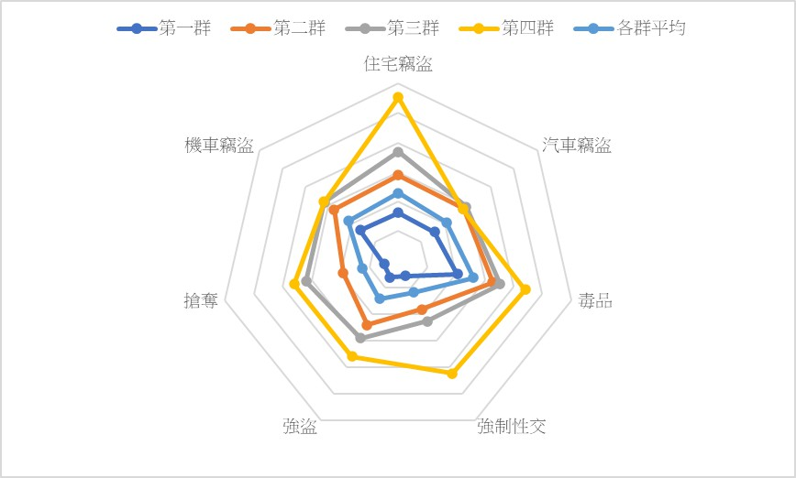
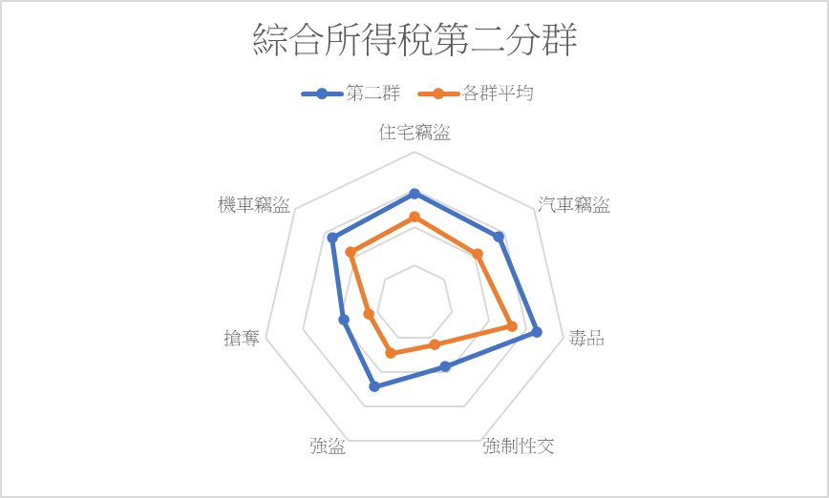
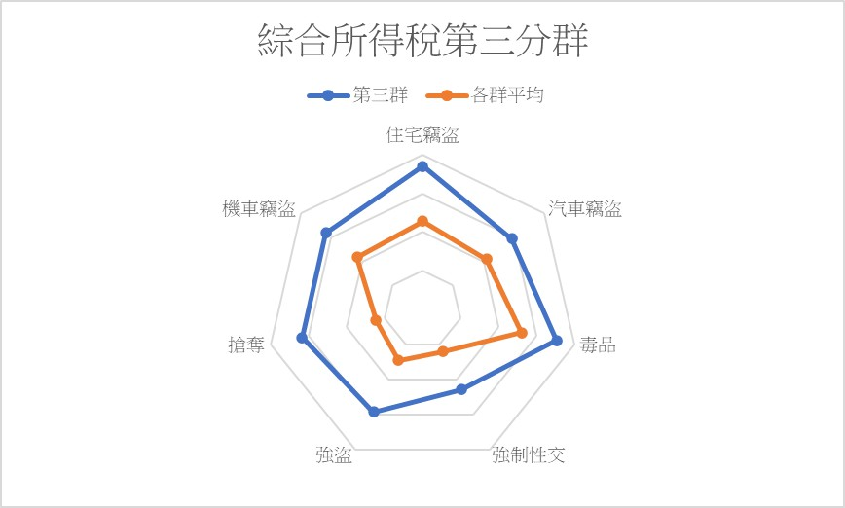
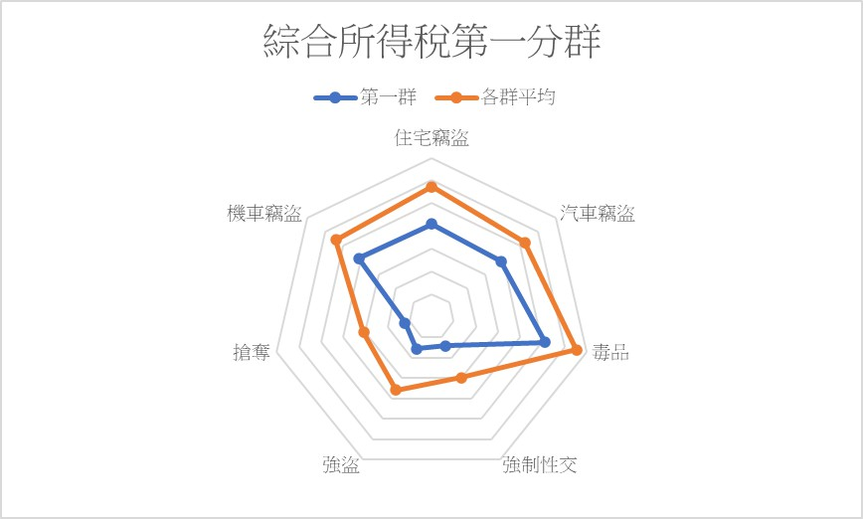
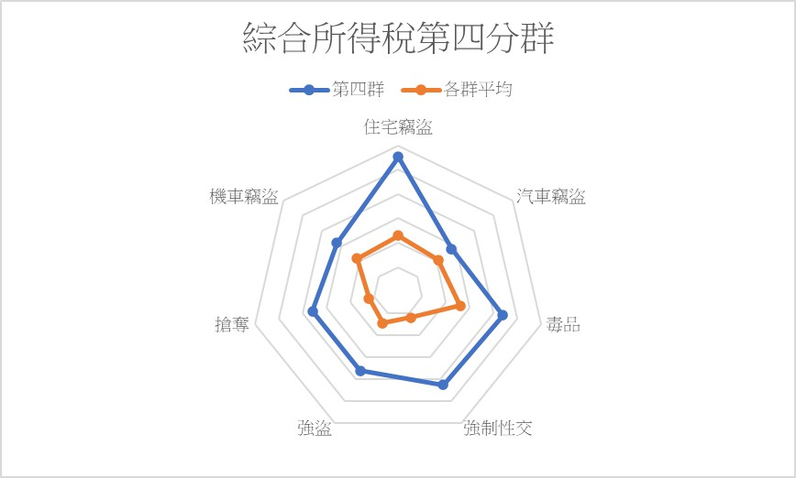
PART FIVE
25
結果呈現
一、K-means分群結果
根據k-means分群結果顯示綜合所得第一群(也就是收入較低的群體)的犯罪率較平均值低，其中案件數最高的為毒品案件。

Slide 32
PART FIVE
26
結果呈現
二、CORTANA分析結果
住宅竊盜
分析住宅竊盜後，發現其好發於縣市收入平均數分群為三及四的區域。根據理性選擇犯罪理論，Chiu and Madden （1998） 的犯罪模型指出，所得不均程度加劇會使得住宅竊盜的犯罪增加。這是因為所得不均程度加劇使得窮人愈窮，富人愈富，犯罪的機會成本降低，住宅竊盜的收益提高。
除此以外，所得不均程度加劇時，富人所住的房子品質提高，也會提供關於住宅竊盜可獲得收益的訊號，而使得住宅竊盜犯罪增加。

Slide 33
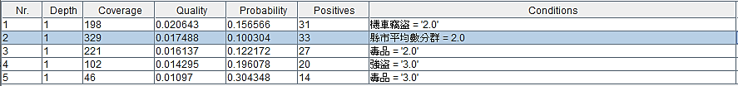
PART FIVE
27
結果呈現
二、CORTANA分析結果
汽機車竊盜
汽機車竊盜發生原因具多元性，如個人及社會環境因素、停車場所因素、汽機車結構因素...等等，其主要原因為：大多數人於買車時對於外觀與性能較為關注，較少關注防竊等功能，且又因缺少停車場，只得停放於路邊，以致遭到偷竊的機率提高。

Slide 34
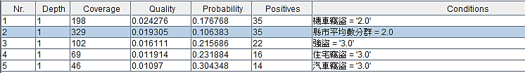
PART FIVE
28
結果呈現
二、CORTANA分析結果
毒品
台灣毒品氾濫日益嚴重，尤其以勞工階級最為大宗，因其所得不高，常選安非他命等較便宜的毒品，又毒品的傳播經常是朋友間的引誘，且根據資料顯示，教育程度愈低，使用毒品的人數愈多。

Slide 35
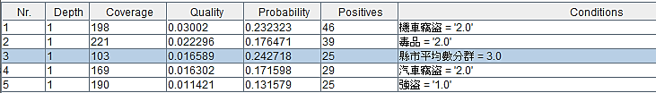
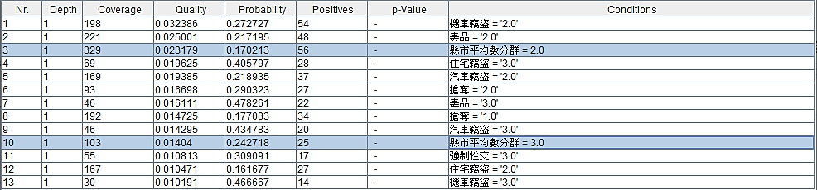
PART FIVE
29
結果呈現
二、CORTANA分析結果
搶奪與強盜
就社會學相關理論而言, Fajnzylber et al. (2002) 指出，在社會學領域當中，相對剝奪 (relative deprivation) 理論是解釋所得分配不均與犯罪率之間關係的主要典範之一。

Slide 36
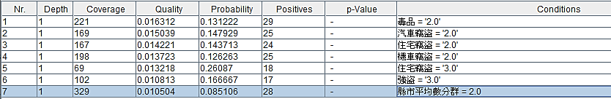
PART FIVE
30
結果呈現
二、CORTANA分析結果
強制性交
在強制性交中，權力型之罪犯為最大宗，此類罪犯因生活上的不順，無法於工作中獲得成就等，因此轉而從強制性交中，透過武器、暴力、強制力等方式取回權力感。

Slide 37
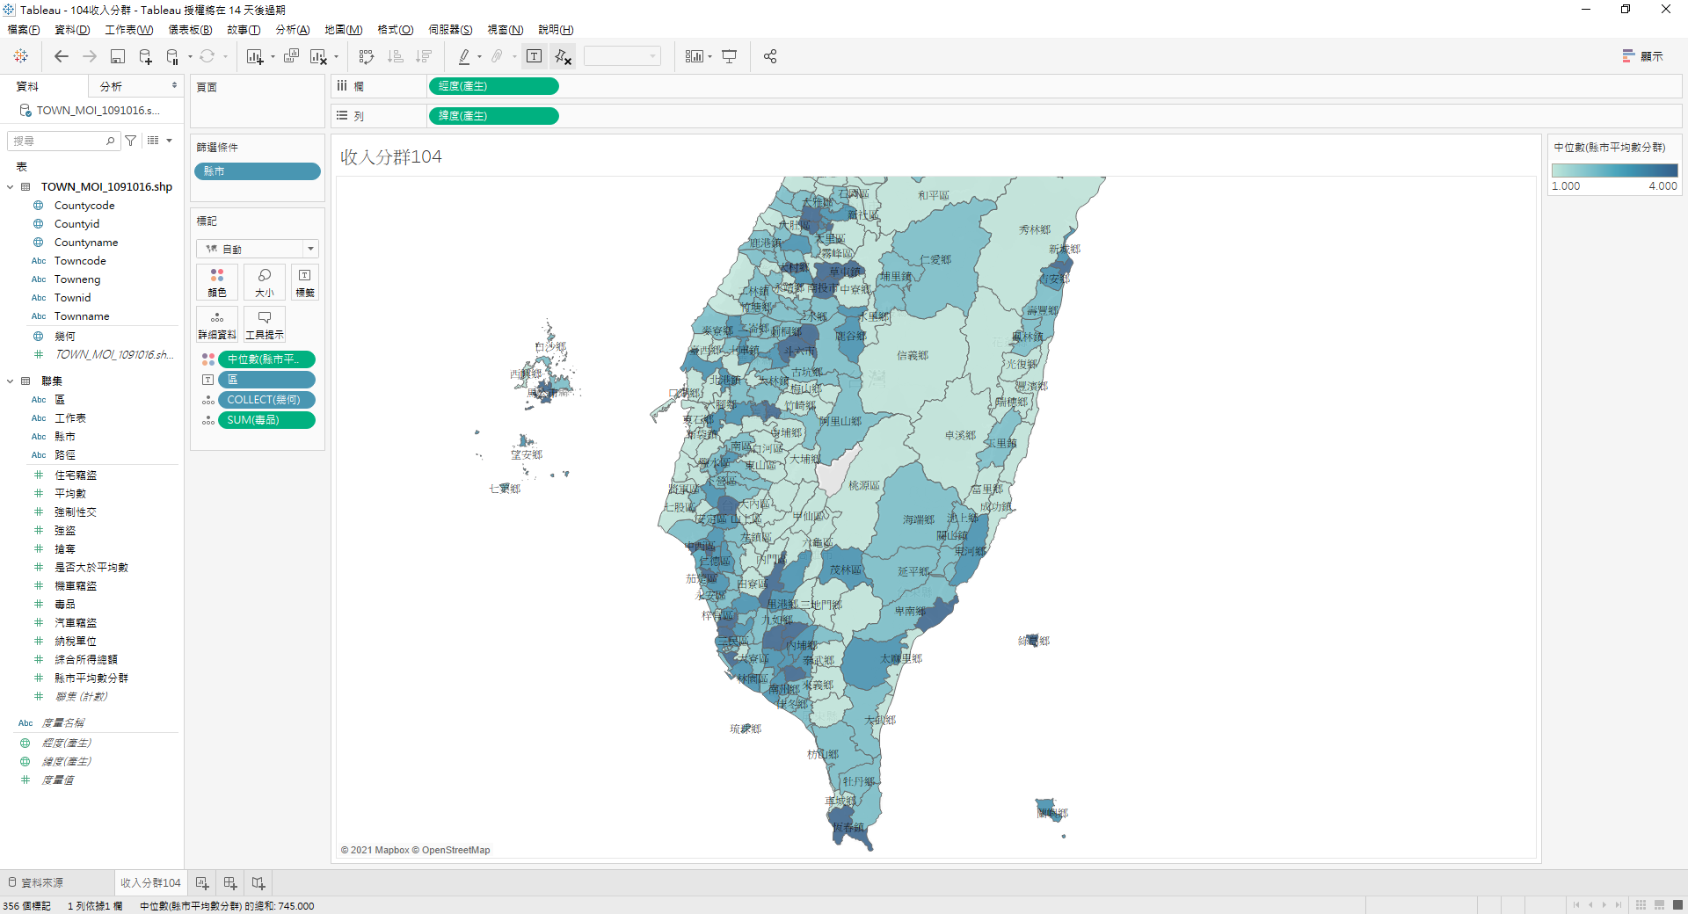
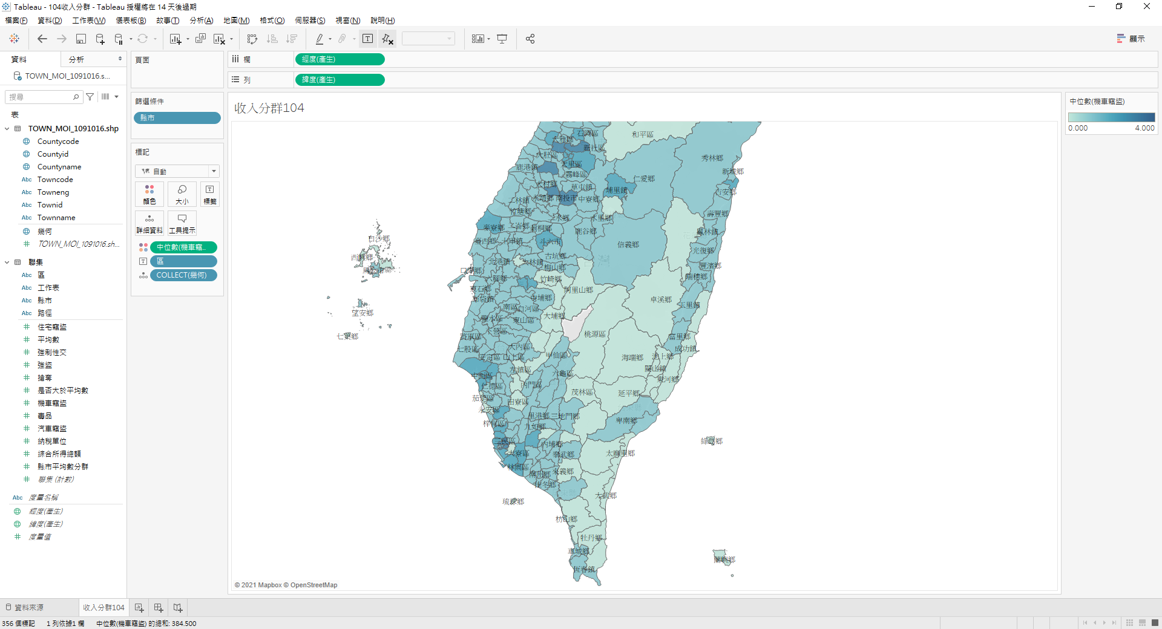
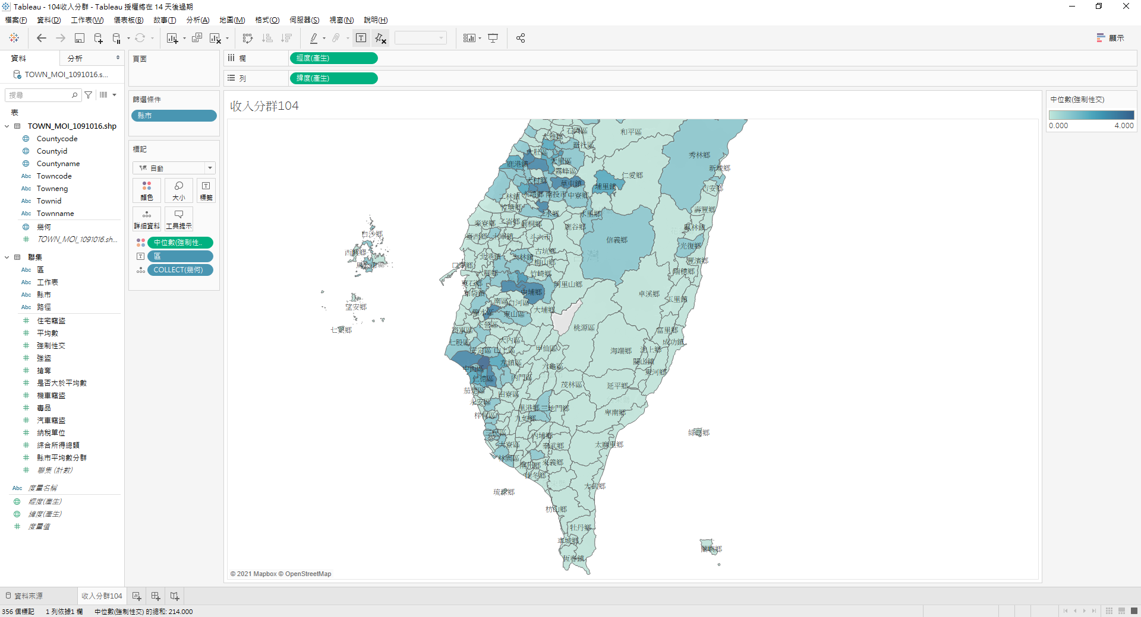
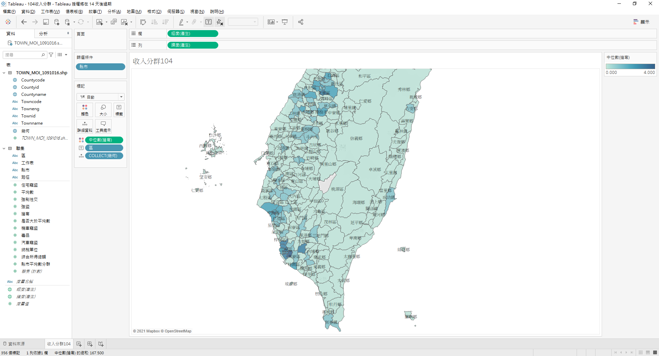
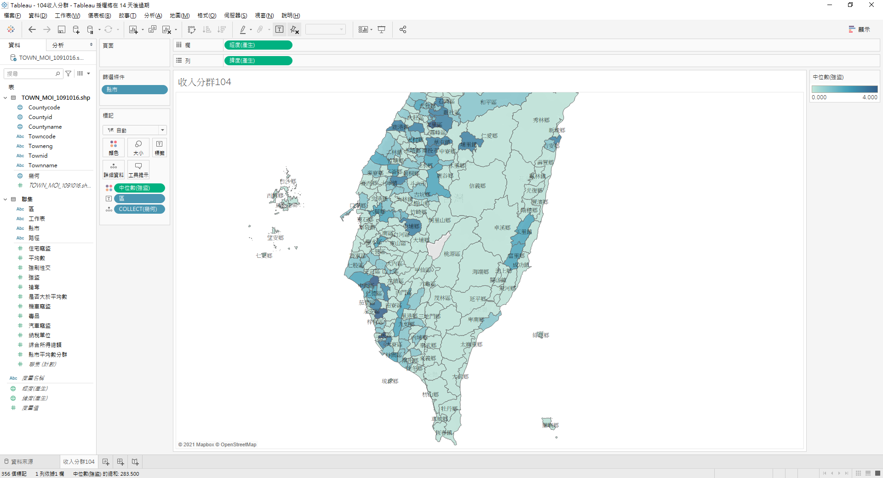
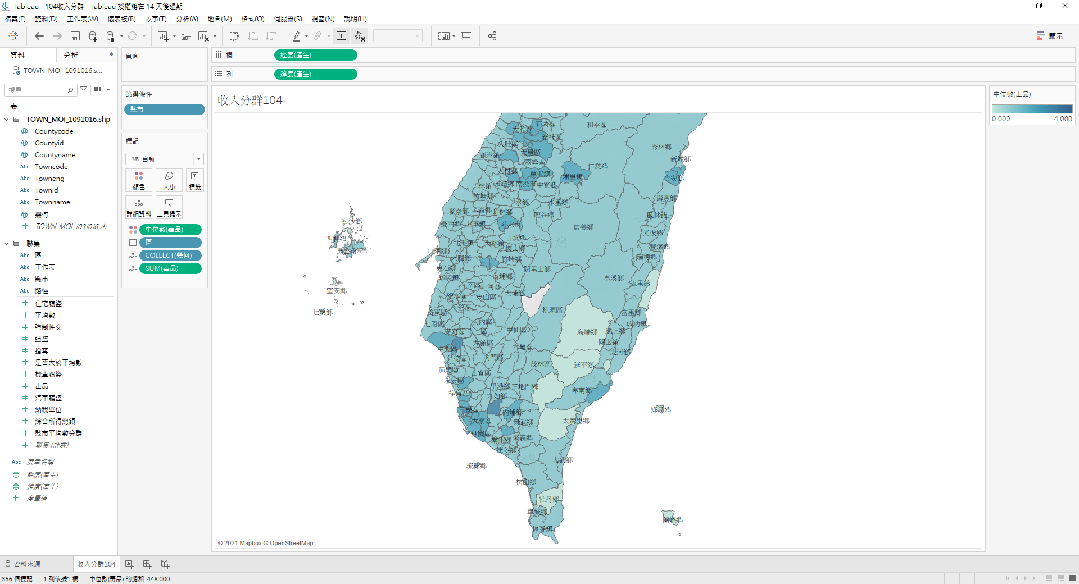
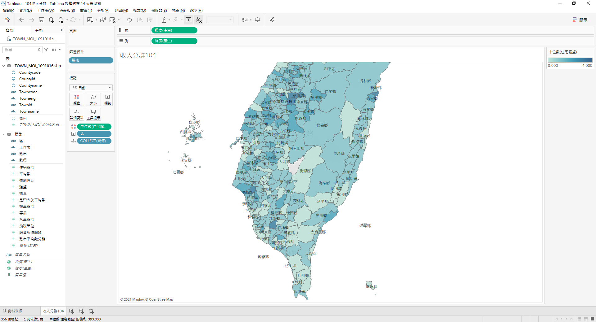
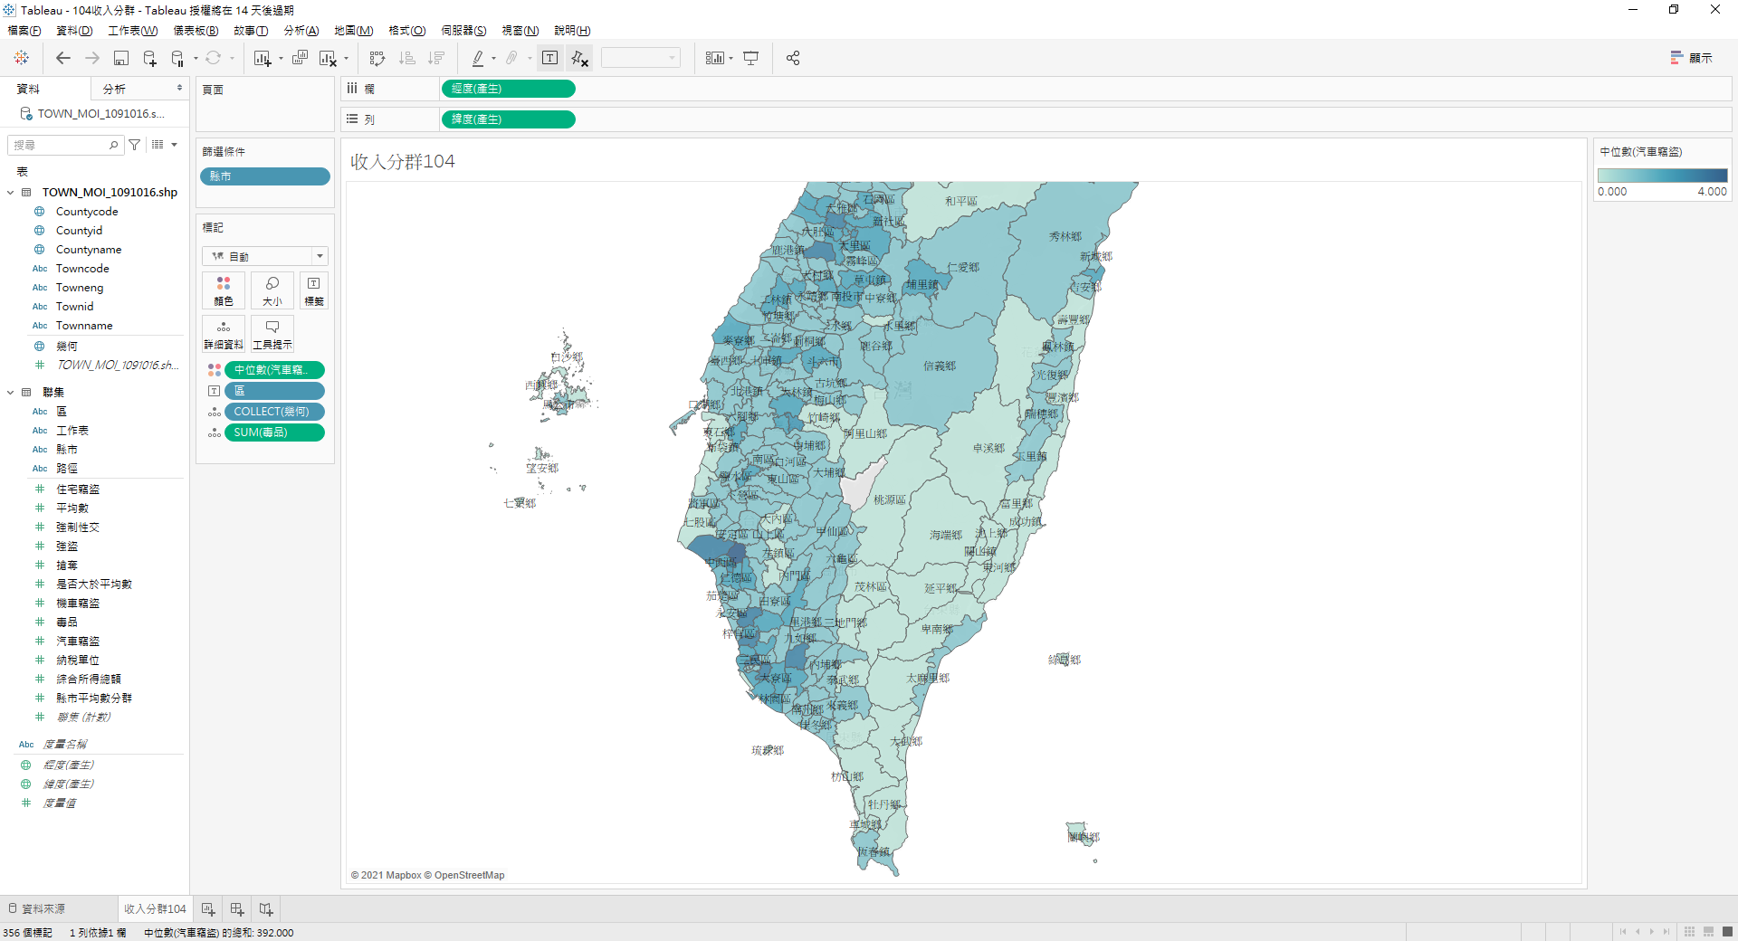
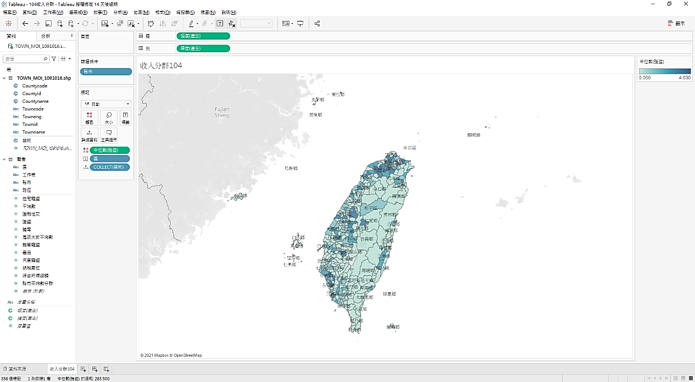
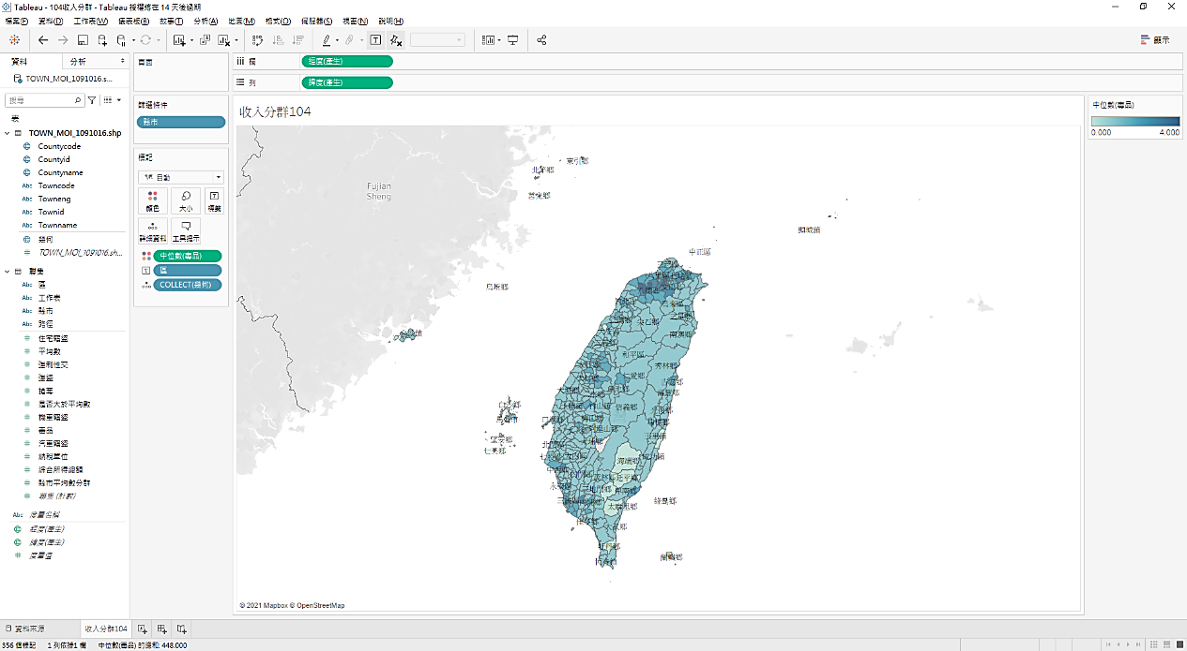














PART FIVE
31
結果呈現
三、地區犯罪分布圖
搶奪
毒品
縣市收入平均數
強制性交
機車竊盜
住宅竊盜
汽車竊盜
強盜
透過將犯罪資料視覺化，將台灣的各個地區，顏色由淺到深，代表了犯案數量由少到多。

Slide 38

PART SIX
後續改善

Slide 39



PART SIX
32
後續改善

Slide 40

PART SEVEN
未來展望與結論

Slide 41

PART SEVEN
33
未來展望與結論
以下為本研究期望的效用與未來功能：
透過分析出的關聯規則資料，期望未來能夠與動態地圖做結合，可以即時分析顯示犯罪地圖，以及依照心理學家對犯罪者的研究能在畫面上產生各類型犯罪的預防手段，並且與警政系統合作共同預防犯罪，期望能大幅度降低犯罪數。
讓民眾可以透過分析出的結果了解各個地區的犯罪情形來多加預防犯罪。
能夠深入理解犯案的動機，了解犯案動機後，有望將犯罪扼殺於搖籃之中。
與GOOGLE地圖做結合，讓警察可以依照警察接線員的指揮移動，實施精準打擊、降低人力成本以及加速補抓犯人的效率，也可以增進警方的安全性。
經過演算法推估罪犯窩藏點，以利警方破案。
利用演算法推估區域內可能發生案件所需的警力，降低警局的人事成本。
由系統顯示各地區的經濟狀況，接著請政府派專人了解當地狀況，實施正當措施以輔助當地經濟興起。

Slide 42

PART EIGHT
參考資料

Slide 43
PART EIGHT
34
參考資料
警政署犯罪資料(104年01月~106年12月)
https://data.moi.gov.tw/MoiOD/Data/DataDetail.aspx?oid=AC4C5CF9-682A-450A-8405-45706B8C9588
綜合所得稅所得總額全國各縣市鄉鎮村里統計分析表(104年~106年)
https://data.gov.tw/dataset/103066
台灣鄉鎮市區界線
https://data.moi.gov.tw/MoiOD/System/DownloadFile.aspx?DATA=CD02C824-45C5-48C8-B631-98B205A2E35A
台灣村里界圖
https://data.moi.gov.tw/MoiOD/System/DownloadFile.aspx?DATA=B8AF344F-B5C6-4642-AF46-1832054399CE
毒品統計分析
https://antidrug.moj.gov.tw/lp-1197-2.html
106 年犯罪狀況及其分析－2017 犯罪趨勢關鍵報告
https://www.tpi.moj.gov.tw/290822/290894/290897/646019/post

Slide 44
PART EIGHT
35
參考論文與期刊
所得分配不均與犯罪: 台灣縣市動態追蹤資料分析
http://www.econ.ntu.edu.tw/ter/new/data/new/TER392/TER392-3.pdf
從貧窮、犯罪與社會排除 論少年犯罪問題之研究
https://www.cprc.moj.gov.tw/media/8616/61181620896.pdf?mediaDL=true
受觀察勒戒人與施用毒品受刑人概況分析
https://antidrug.moj.gov.tw/dl-2672-959373c6-d0cb-49a5-8026-bc82a32bb56f.html
台灣地區毒品濫用問題之探討
https://www.cdc.gov.tw/File/Get/D1p5wR3FhtAbqXqspXh3tw

Slide 45
謝謝大家聆聽

